Slide 1
Подключение Eco Hub

Slide 2
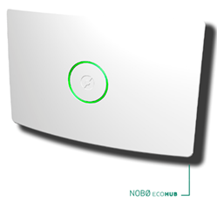
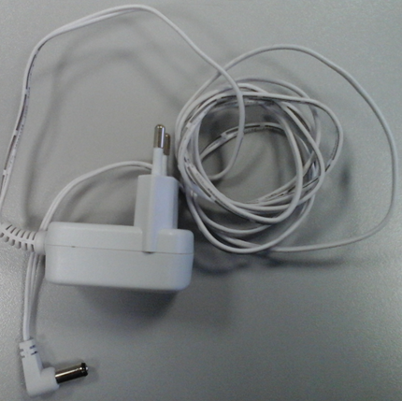
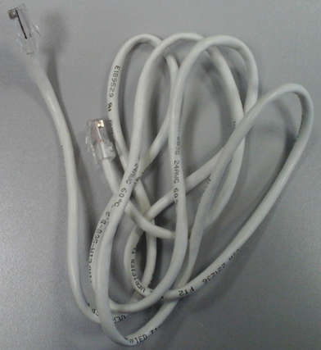
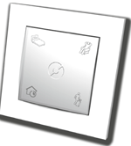
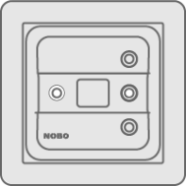
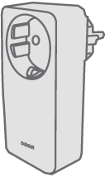
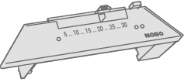
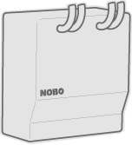
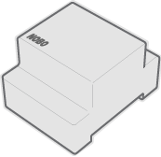
Вы продаете!!
Блок питания
Провод RJ 45
Для соединения Eco Hub c роутером
+
Eco Switch
Термостаты
TRB 36 700
RS 700
RSX 700
RCE 700

Slide 4
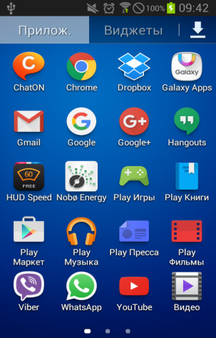
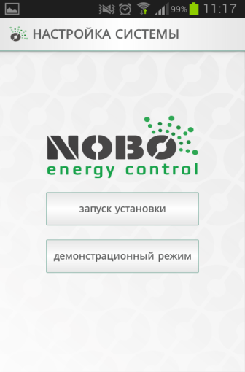
У клиента должен быть!
Смартфон или планшет (android или i-phone)
+
Должен скачать из интернета программу
«Nobo Energy Control»
на экране появляется иконка с логотипом
Программа может быть скачена до покупки оборудования и там есть
«Демонстрационный режим»

Slide 5
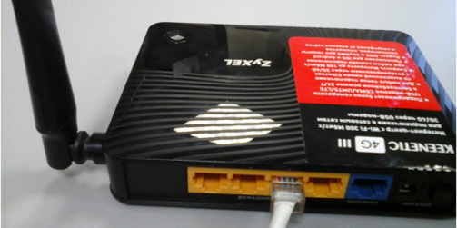
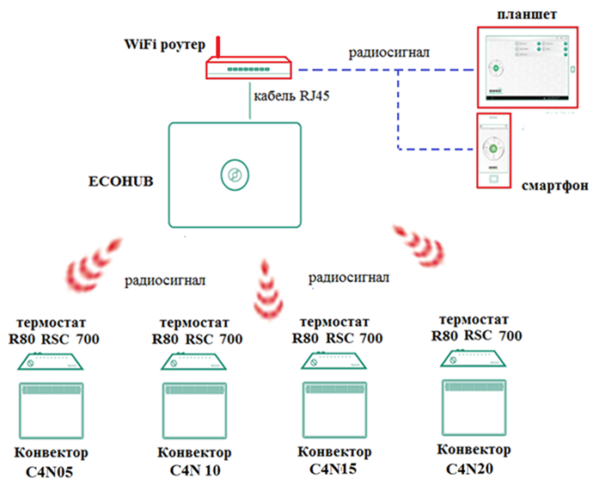
Местное управление (без интернета)
(маршрутизатор)

Slide 6
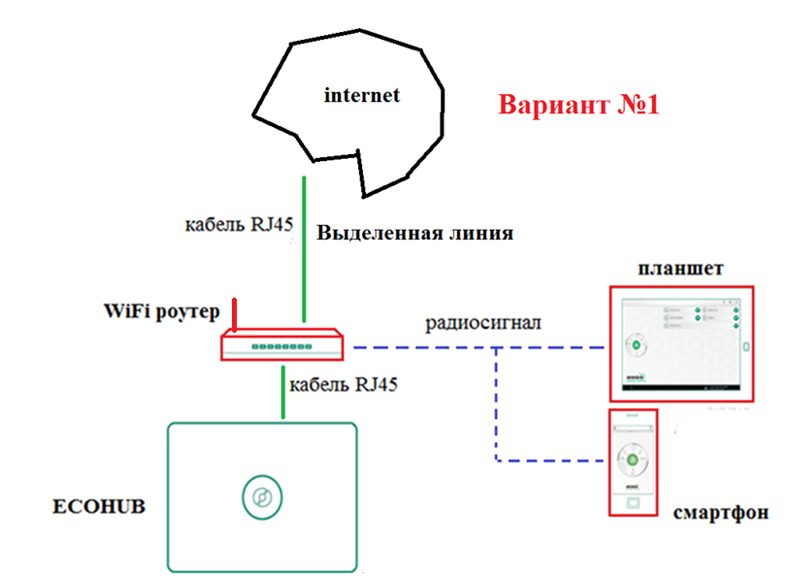
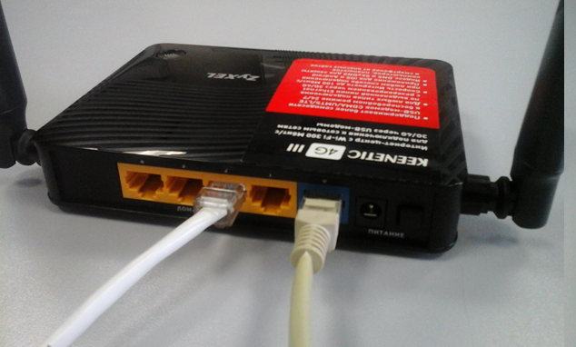
Управление через интернет
(маршрутизатор)

Slide 7
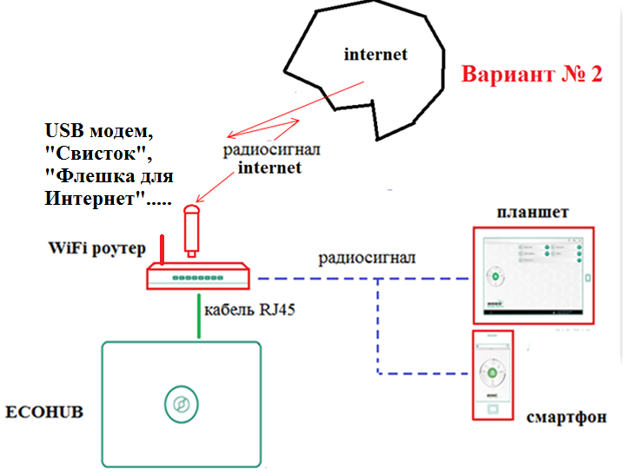
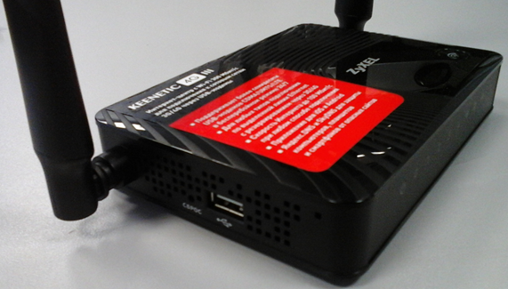
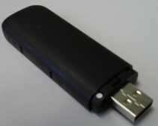
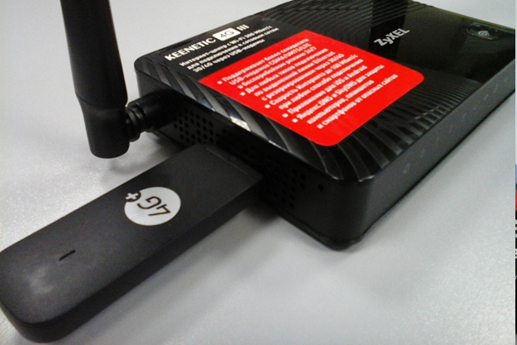
Управление через Интернет
(маршрутизатор)

Slide 8
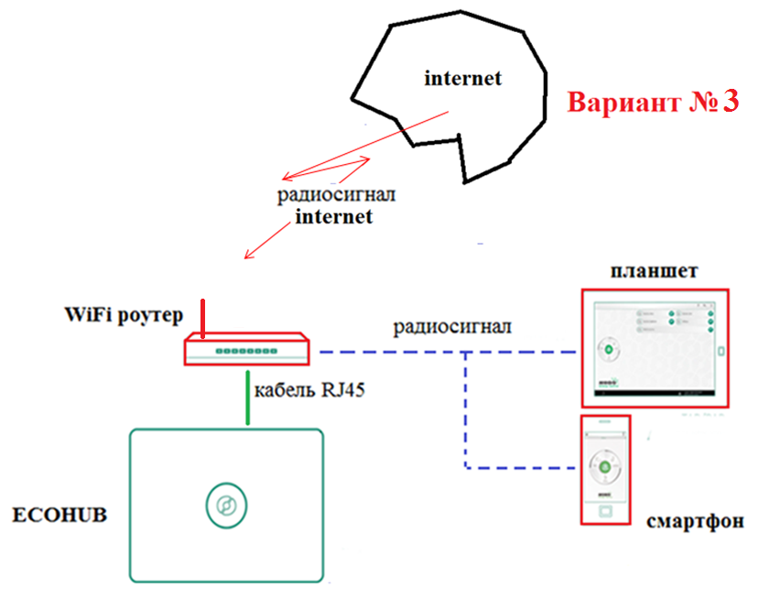
Управление через интернет
(маршрутизатор)

Slide 9
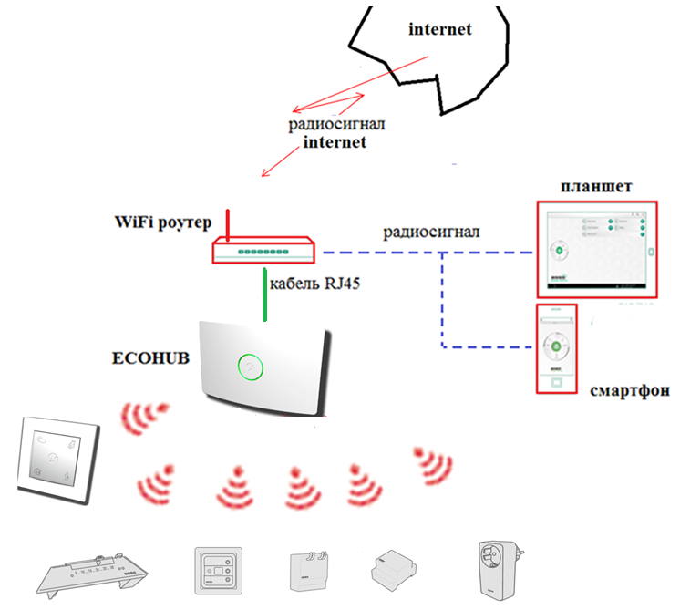
(маршрутизатор)

Slide 10
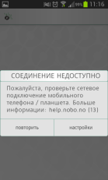
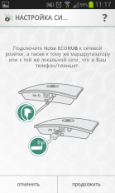
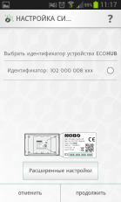
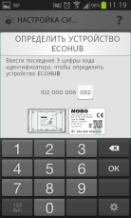
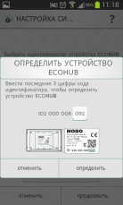
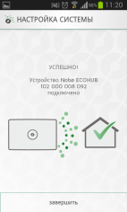
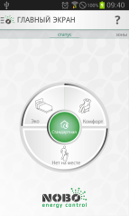
Порядок подключения
Скачиваем из Интернет программу Nobo Energy Control
-для android из Play Market
-для i-phone из App Storе
2. Покупаем, обязательно, сам Eco Hub и радиоуправляемые термостаты. (R80 RDC700, R80 RSC700, R80 RXC700; NCU 1R, NCU 2R, NCU ЕR)
3. Как опция Eco Swith-ручной переключатель, (в нем есть встроенный датчик температуры).
4. Дополнительно покупаем маршрутизатор («роутер» «рутер» или используем уже имеющийся маршрутизатор. Маршрутизатор соединяем с Eco Hub кабелем RJ45 (входит в комплект Eco Hub).
5. Настраиваем маршрутизатор в соответствии с приложенной к нему инструкцией. (Необходимо включить и настроить DHCP (cм. Инструкцию к руотеру)
Для внутреннего пользования (в пределах дома).
6. На смартфоне/планшете включаем режим Wi-Fi подключаемся к локальной сети (LAN) через маршрутизатор.
7. На экране смартфона/планшета «кликаем» иконку «Nobo Energy Control» для запуска программы
8.Далее по запросу самой программы

Slide 11
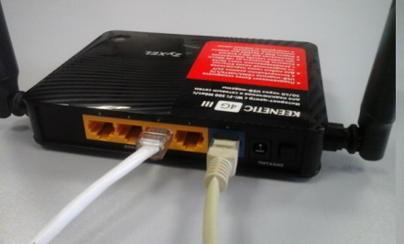
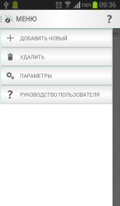
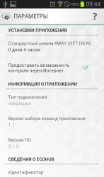
Порядок подключения
9. Открывается окно «Главный экран» и можно управлять системой «Energy Control»
через Wi-Fi.
10. Производим все необходимые настройки зон, приемников, программ, температур……………………(эти настройки хранятся в Eco Hub и при повторном подключении к Eco Hub все последние настройки сохраняются).
Для управления через Интернет:
11. Маршрутизатор должен быть подключен к Интернет (выделенная линия, с помощью кабеля или USB модем………).
на Eco Hub выделенная линия
12. После того, как произвели все настройки в режиме местного (маршрутизатора) Wi-Fi, (п. 8), в этом же режиме Wi-Fi, заходим на смартфоне в окно «Меню» далее «Параметры» и в строке «Предоставить возможность контроля через Интернет» ставим галочку. Выходим из программы.
Теперь можно управлять Nobo Energy Control через интернет.
13. На экране смартфона «кликаем» иконку «Nobo Energy Control»…………..
…….далее как при местном управлении. см. пункт 9.

Slide 12
Видео курс по конвекторам и термостатам
http://www.youtube.com/watch?v=_mQKNp1mnSE&list=PLrnU4psU9CMa6rGp4NLuvOp0rDuzLBd0S
Видео курс по Nobo Erergy Control
Controlhttp://www.youtube.com/watch?v=GKZmhwNnXVo&list=PLrnU4psU9CMa6rGp4NLuvOp0rDuzLBd0S

Slide 13
Спасибо за внимание!

